Slide 1

El mejor portafolio de inversión
Joaquín Uriel Ramírez
Daniel Orozco

Slide 2
Tabla de contenido
Objetivos
Datos
Modelado del problema
Procedimiento mediante programación lineal
Resultados y conclusiones

Slide 3

Objetivo General
Determinar la cantidad a invertir en cada una de un conjunto de acciones bursátiles con el propósito de maximizar ganancias.

Slide 4
Objetivos Específicos
Identificar las restricciones deseadas para el problema para minimizar riesgo.
Investigar los rendimientos esperados de los activos.
Programar el problema de optimización.

Slide 5

Datos
Rendimientos esperados a un año
Obtenidos con el precio objetivo de diversas calificadoras
Walmart: 16.78%
Alphabet: 42.6%
Disney: 43.46%
Tesla: 12.19%
JP Morgan: 25.19%
Coca Cola: 19.13%

Slide 6
Datos
Beta es una medida de volatilidad de un activo con respecto al mercado.
Si 𝛽>1 el activo registra mayor volatilidad que el ínidice
Si 𝛽=1 el activo registra la misma volatilidad que el ínidice
Si 𝛽<1 el activo registra menor volatilidad que el ínidice
Para este portafolio se plantea 𝛽≤1 , pues se quiere un portafolio similar al mercado, o incluso con menos volatilidad.
Beta
Walmart: 0.3925
Alphabet: 1.3283
Disney: 1.0676
Tesla: 1.9019
JP Morgan: 0.8720
Coca Cola: 0.4653

Slide 7
Modelado del problema
Función a optimizar:
Donde:
Representa la cantidad a invertir en cada activo
Los coeficientes son el rendimiento esperado de cada activo

Slide 8
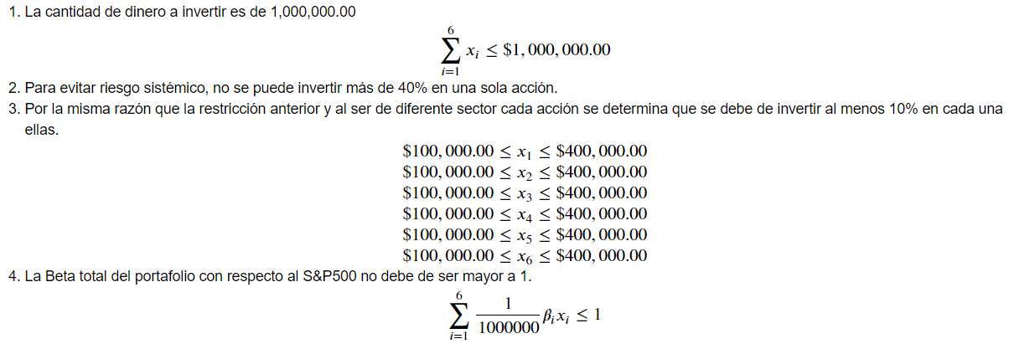
Modelado del problema (restricciones)

Slide 9

Procedimiento
Se utilizó programación lineal para resolver el problema de optimización con restricciones.

Slide 10
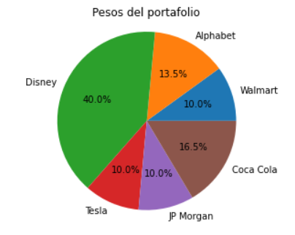
Resultados

Slide 11
Conclusiones
Se obtuvieron las cantidades a invertir en cada activo para un portafolio óptimo.
Dado un rendimiento esperado para un año .
Con restricciones adecuadas para minimizar riesgo.
Beta
Pesos mínimos y máximos
Se realizó un procedimiento de programación lineal.
Se favorece la inversión hacia el activo Disney.
En menor cantidad para Alphabet y Coca Cola.
Se desfavorecen los activos Walmart, Tesla y JP Morgan.

Slide 12
Referencias
Investing.com. (2022). Precio Objetivo): Estimaciones - investing.com. Investing.com Español. Retrieved September 24, 2022, from https://es.investing.com/equities/investor-consensus-estimates
Finance.Yahoo.com. (2022). Quote. Yahoo Finance. Retrieved September 24, 2022, from https://finance.yahoo.com/

